Slide 1
Общие линейные модели
В классическом регрессионном анализе предполагается, что отклик и предикторы – это непрерывные случайные величины, имеющие нормальное распределение. Однако в некоторых задачах в качестве предикторов целесообразно рассматривать качественные переменные, измеренные в номинальной или порядковой шкале. Если в качестве предикторов используются непрерывные и категориальные переменные, то для построения регрессионной модели следует использовать метод Общие линейные модели, который реализован в пакете STATISTICA с одноименным модулем (GLM).
Рассмотрим пример. Предположим, группа людей, состоящая из врачей, педагогов и менеджеров в количестве 46 чел., пребывая в состоянии душевного дискомфорта, наблюдаются у психолога. Для улучшения их психического состояния им было предложено, выбрав себе увлечение (хобби), посвятить большую часть своего времени этому увлечению. Был измерен уровень стресса по шкале Бека до занятия хобби и через определенное время, например через полгода (рис. 1).
Известны возраст, пол, профессии, длительность наблюдения у психолога, уровень стресса до (SLBT, stress levels before treatment) и после трудовой терапии (SLAT, stress levels after treatment), а также определена разность между уровнями стресса (dst = SLBT – SLAT).
Наша задача, построить общую линейную модель зависимости отклика SLAT – показателя выраженности стресса в баллах после терапии увлечением, от качественных предикторов Пол, Профессия и количественных – Возраст, Длительность наблюдения, SLBT – показателя выраженности стресса в баллах до появления хобби.

Slide 2
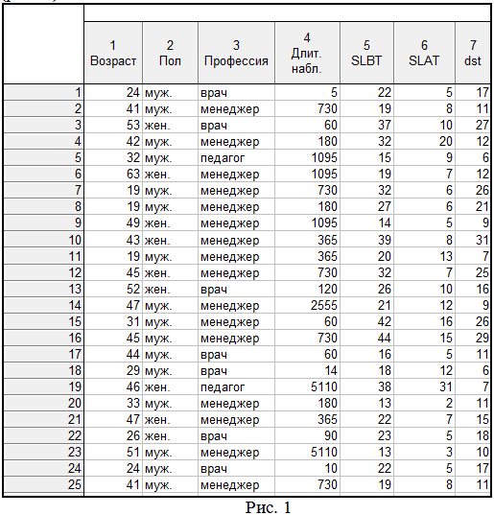

Slide 3
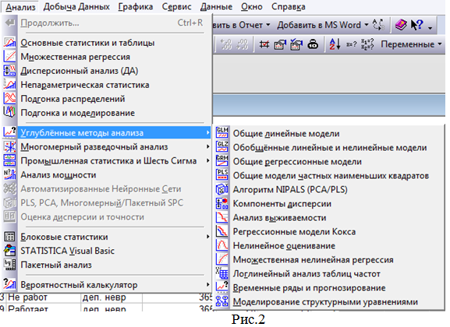
Для начала работы с модулем Общие линейные модели следует в меню Анализ высветить Углубленные методы анализа (рис.2), в открывшемся меню щелкнуть по процедуре Общие линейные модели, откроется стартовое окно модуля (рис.3). Если в появившемся окне щелкнуть пол кнопке ОК, то откроется одноименное окно (рис.4), в котором надо щелкнуть по кнопке Переменные и в появившемся окне (рис.5) выделить зависимую переменную, категориальные и непрерывные предикторы.

Slide 4
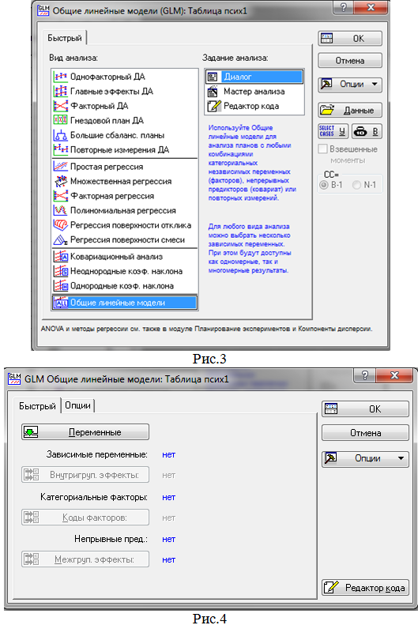

Slide 5
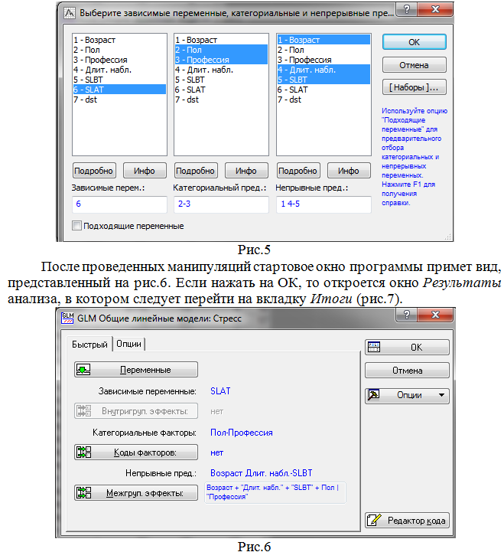

Slide 6
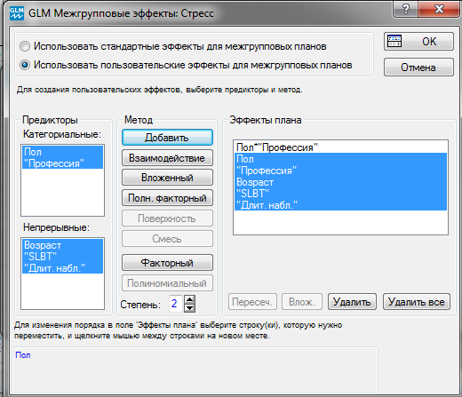
После ввода переменных для того, чтобы включить в модель взаимодействие пола и профессии, следует щелкнуть по кнопке Межгрупповые эффекты, в открывшемся окне выделить опцию Использовать пользовательские эффекты и выделить переменные в соответствии со слайдом. После выбора категориальных переменных надо щелкнуть по кнопке Взаимодействие.

Slide 7
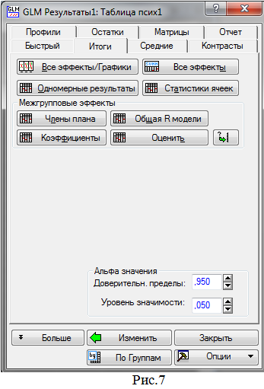

Slide 8
Если нажать на кнопку Одномерные результаты, то откроется таблица, в которой приведены одномерные результаты для оценки степени и характера взаимосвязи отклика SLAT и эффектов в регрессионной модели (рис.8). Из таблицы видно, что статистически значимы все эффекты за исключением Длит. набл., так как уровни значимости р критерия Фишера меньше, чем 0,05. Но и для переменной Длит. набл. уровень значимости р равный 0,07, незначительно превосходит 0,05. Другими словами факторы Пол, Профессия влияют на отклик, но они также взаимодействуют в своем влиянии на него. Величина SS представляет собою сумму квадратов отклонений отклика от среднего значения, инициированную данным предиктором модели и характеризует вклад предиктора в изменчивость отклика. Наибольший вклад в изменчивость показателя выраженности стресса в баллах после терапии увлечением (SLAT) вносит эффект Профессия, так как статистика SS, равная 410,091, принимает наибольшее значение. Далее идут эффекты Пол*Профессия, SLBT, Возраст, Пол, Длит. набл.

Slide 9
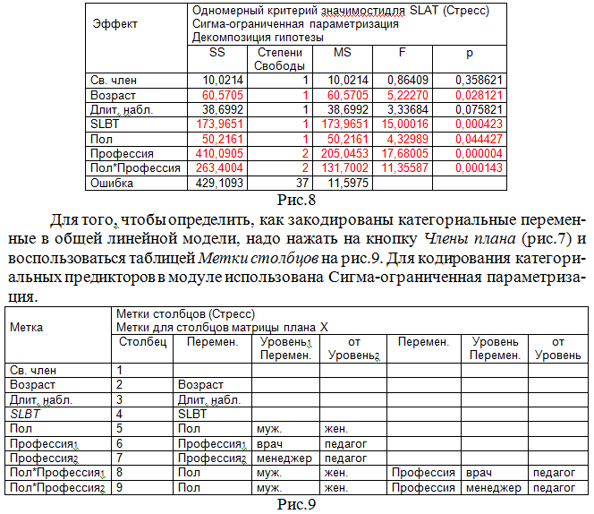

Slide 10
При такой параметризации каждый эффект (фактор) представляется в виде совокупности одноименных двухуровневых эффектов. Например, так как переменная Пол имеет два уровня, то она и представляется с двумя уровнями: муж., жен. Предиктор Профессия состоит из 3 уровней, поэтому представляется в виде 2 одноименных двухуровневых переменных: Профессия₁ (врач, педагог); Профессия₂ (менеджер, педагог). При этом уровню 1 присваивается числовое значение 1, а уровню 2 – числовое значение 0, или –1, в зависимости от того сколько значений принимает качественная переменная. Например, предиктор Пол принимает 2 значения муж. или жен., тогда ему соответственно будут присвоены коды 1 (Пол=1) или -1 (Пол=-1). Предиктор Профессия₁ в строке 6 таблицы принимает 2 значения врач, педагог, тогда соответственно Профессия₁ =1, или Профессия₁ = –1. Если респондент имеет профессию менеджер, то Профессия₁ = 0. Предиктор Профессия₂ в строке 7 имеет 2 значения менеджер, педагог, тогда соответственно Профессия₂ =1, или Профессия₂ = –1. Если респондент имеет профессию врач, то Профессия₂ = 0.
Значения, обозначающие членство в одной из двух групп, выбираются с учетом облегчения последующей интерпретации регрессионного коэффициента, соответствующего этому предиктору. Поэтому, если регрессионный коэффициент для этой переменной является положительным, то группа, закодированная с помощью значения 1, будет иметь большее предсказанное значение отклика. Если получен отрицательный регрессионный коэффициент, то группа, закодированная значением 1, будет иметь меньшее предсказанное значение отклика.

Slide 11
Значения сложных эффектов Пол*Профессия в строках 8 и 9 также кодируются числами 1, 0 -1, которые являются результатами умножения соответствующих числовых значений (кодов 1, 0 -1) предикторов Пол, Профессия.
Так, для Пол*Профессия₁ в строке 8 возможны следующие 4 комбинации муж.*врач, муж.*педагог, жен.*врач, жен.*педагог, которые в регрессионных моделях принимают следующие значения: 1·1 =1, 1·(-1) = -1, (-1)·1 = -1, (-1)· (-1) = 1.
Для Пол*Профессия₂ в строке 9 возможны другие 4 комбинации муж.*менеджер, муж.*педагог, жен.*менеджер, жен.*педагог, которые принимают следующие значения: 1·1 =1, 1·(-1) = -1, (-1) ·1 = -1, (-1) ·(-1) = 1.
Если нажать на кнопку Коэффициенты, то откроется таблица Оценки параметров (рис.10), в третьем столбце которой (SLAT Парам.) отображены коэффициенты регрессионного уравнения. В столбце Уровень Эффект приведены уровни эффектов муж., врач, менеджер, которые кодируются программой как 1. В четвертом столбце таблицы приведены стандартные ошибки параметров, которые определяются как стандартное отклонение параметра, деленное на объем выборки. Стандартные ошибки характеризуют точность вычисления параметров. Для всех эффектов, за исключением свободного члена, стандартные ошибки значительно меньше оцениваемых параметров. В столбцах 3 и 5 отображены коэффициенты общей линейной модели по исходным и стандартизованным данным. По значениям столбца 5 можно судить о вкладе предикторов в модель. В столбцах 6 и 7 приведены значения t-критерия (критерия Стьюдента) и соответствующие им уровни значимости р для оценки значимости коэффициентов регрессионного уравнения. Так как р эффектов Св. член и Длит. набл. больше, чем 0,05, то соответствующие им параметры статистически не значимы и из общей линейной модели могут быть удалены.

Slide 12
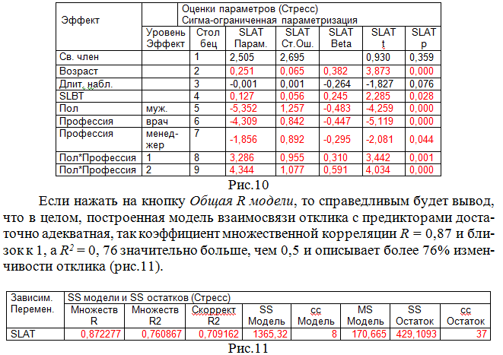

Slide 13
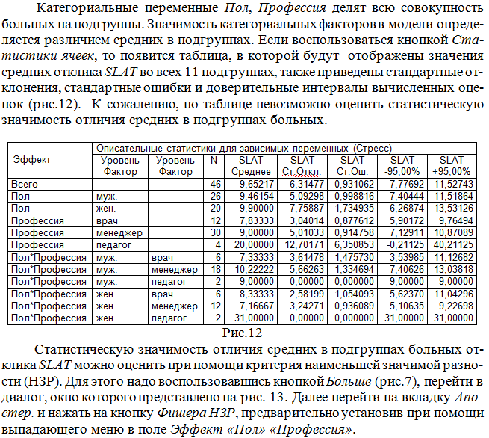

Slide 14
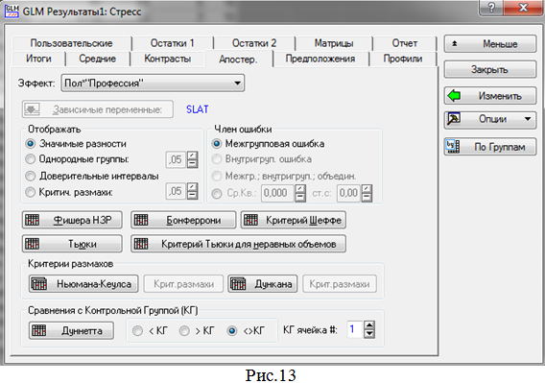

Slide 15
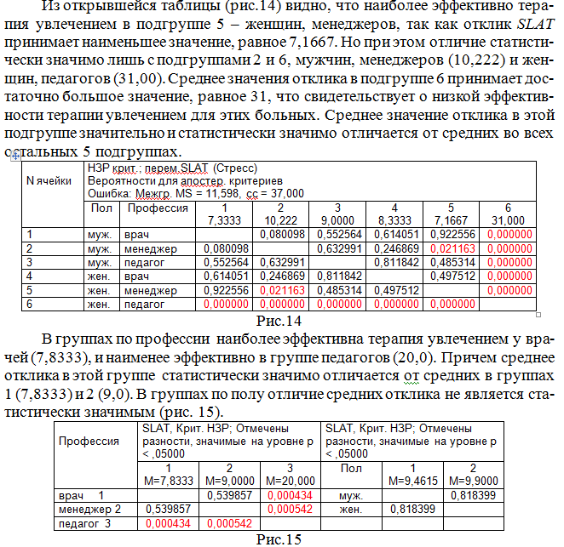

Slide 16
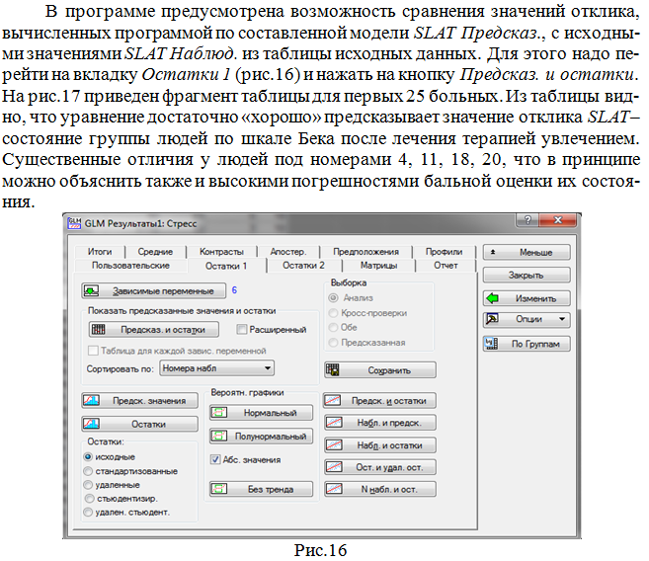

Slide 17
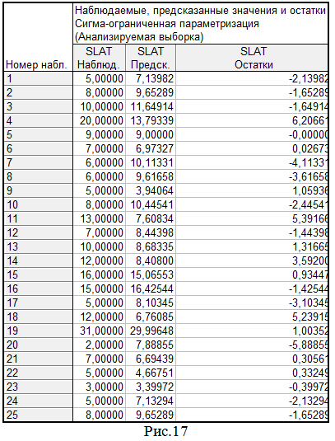

Slide 18
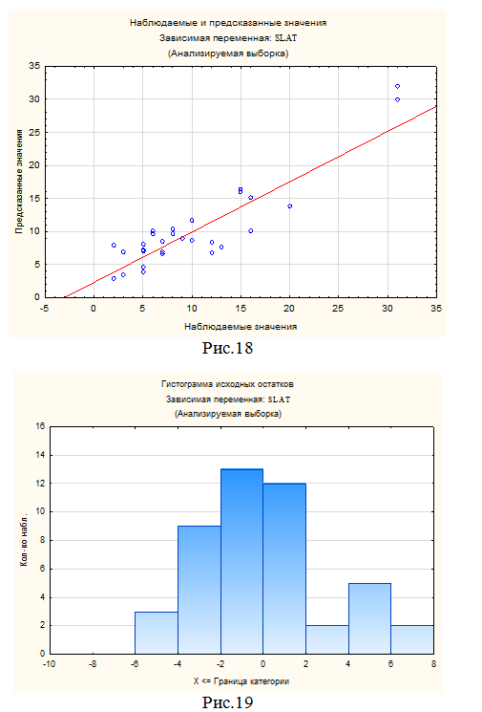

Slide 19
В соответствии с параметрами общей линейной модели (коэффициентами регрессии, рис.10) легко выписать уравнение регрессии:
SLAT= 2,504 + 0,127Возраст – 0,001Длит. набл.+ 0,250SLBT – 1,856Пол (муж.) – 5,351Профессия₁ (врач) – 4,308Профессия₂ (менеджер) + 3,286 Пол*Профессия₁ + 4,343Пол*Профессия₂
Так как количество предикторов не велико, то можно воспользоваться общей линейной моделью для прогнозирования состояния человека по шкале Бека после терапии. Применим ручной счет при помощи обычного калькулятора. Для этого надо в уравнение подставить значения предикторов и произвести несложные арифметические действия. Вычислим, например прогнозное значение отклика SLAT для М. (№ 2, см. рис.1), если возраст 41 год, мужчина, менеджер, длительность наблюдения 730 дней, показатель тревоги SLBT = 19. Подставим данные в уравнение, получим:
SLAT= 2,50477 + 0,12713·41 – 0,00137·730 + 0 ,25056·19 – 1,85635·1 – 5,3517·0 – 4,30874·1 – 3,28648·0 + 4,34371 = 9,65625
Это означает, что прогнозируемое состояние после терапии составит 9,65625 баллов.
Если на вкладке Отчет (рис.20) щелкнуть по кнопке Печатать уравнение предсказания, то программа сама выпишет уравнение регрессии:
Предсказанное уравнение для SLAT .

Slide 20
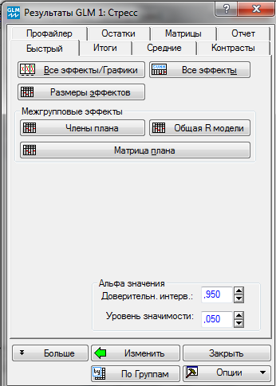
Если в диалоге Результаты на вкладке Быстрый нажать на кнопку Матрица плана, то появится таблица со значениями непрерывных предикторов, кодов категориальных предикторов и предсказанными значениями отклика для всех наблюдений

Slide 21
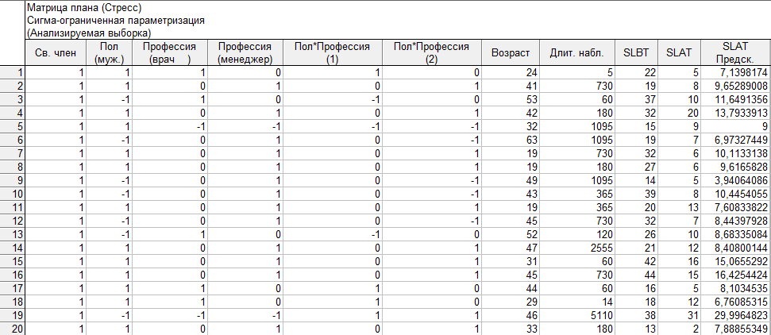
Матрица плана

